Slide 1
计算机图形学
Computer Graphics
授课班级：111161-2班
任课教师：罗忠文
E-mail：24035234@qq.com
主页：se.cug.edu.cn

Slide 2
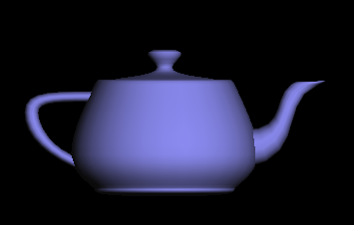
引言：如何亲手画出茶壶
Notes:
建模：抽象表示？
金字塔，立方体：讲清楚表面建模的概念
盒子（想看到内部，如何建模？）：
兔子（三维扫描），山坡（地球）：
总结：用三角形面片表示一切
购买（金字塔，立方体）及制作教具（扫描圆锥、瓶子）
茶壶

Slide 3
本讲内容
(三维)物体表面建模：
  格网：三角形、四边形
  曲面：曲线旋转而成
画曲线
画曲面

Slide 4
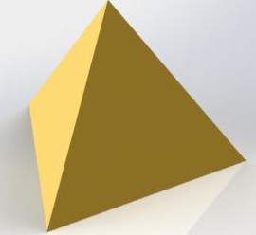
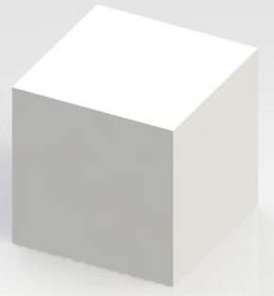
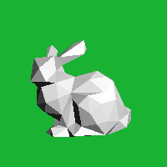
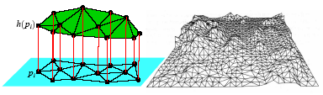
（三角形）格网建模
建模(BAIDU BAIKE)：使用计算机以数学方法描述物体和它们之间的空间关系
建模：使用结构数据来描述（表示）物体及空间位置

Slide 5
格网建模实例
建模：用数据表示世界中的物体
例：立方体
  文件中存储三角形信息
    v -1 -1 -1 v 1 -1 -1 v -1 1 -1 v 1 1 -1
    v -1 -1 1 v 1 -1 1 v -1 1 1 v 1 1 1
    f 1 3 4 f 1 4 2 f 5 6 8 f 5 8 7
    f 1 2 6 f 1 6 5 f 3 7 8 f 3 8 4
    f 1 5 7 f 1 7 3 f 2 4 8 f 2 8 6

Slide 6
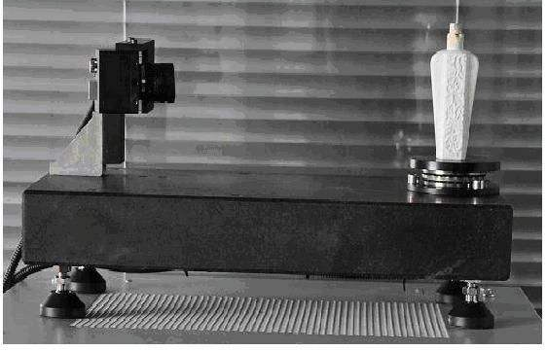
获得模型文件的方法（不全）
脑补（结合手算）生成：
  针对简单几何体
测量：如地形测量
三维（激光）扫描

Slide 7
格网建模的抽象方法
建模：用数据表示世界中的物体
例：立方体
  一、文件中存储三角形信息
    v -1 -1 -1 v 1 -1 -1 v -1 1 -1 v 1 1 -1
    v -1 -1 1 v 1 -1 1 v -1 1 1 v 1 1 1
    f 1 3 4 f 1 4 2 f 5 6 8 f 5 8 7
    f 1 2 6 f 1 6 5 f 3 7 8 f 3 8 4
    f 1 5 7 f 1 7 3 f 2 4 8 f 2 8 6
  二、文件中存储更抽象信息
    cube 1
    通过程序算出相关信息（时间换空间）

Slide 8
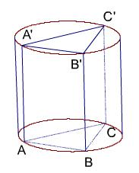
圆柱体表面的抽象表示
文件内容：cylinder h r
程序参数：Th（=2）, Tr（=3）
具体的三角形表示
    v A() v B() v C()
    v A’() v B’() v C’()
    f A B C f A’ B’C’
    f A A’ B f A’ B’B
    f B B’ C f B’C’C
    f C C’ A f C’A’A
Notes:
式子本身的含义！解耦，U是参数曲线的参数，相当于前面的t，q是转角

Slide 9



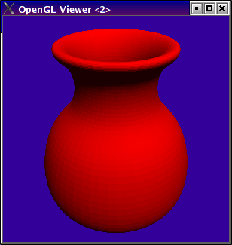

更加抽象（通用）的建模：旋转面
二维截面绕轴旋转
文件内容（数据）：
Rotattion axis curve
axis point1 point2
curve point1 point2 ….
Notes:
式子本身的含义！解耦，U是参数曲线的参数，相当于前面的t，q是转角

Slide 10
建模：用数据描绘世界中的物体
用三角形（数据）可表示物体表面！
  但：可以定义抽象模型，结合程序来生成具体模型
抽象模型的优点！
  表示模型的文件所占存储空间更少
  可以按需生成给定精度的模型
抽象模型的缺点！
  实时生成耗时

Slide 11
提问？

Slide 12
建模：用数据描绘世界中的物体
小结：用三角形（数据）可表示物体表面！
  但：可以定义抽象模型，结合程序来生成
问题：
放大效果？扫描多大合适？测量多精确合适？
存储：
修改：
球：这样表示好吗？还有设计？
Notes:
问题：可以作为下节课的引子
茶壶

Slide 13
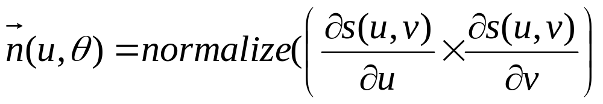
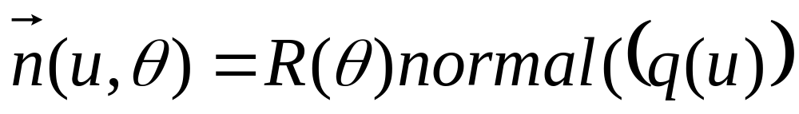
面法线向量
光照渲染时需要法向量
  法向量垂直于切平面
  切平面由偏导张成
  因此:
  对于旋转面的特殊情形:

